Slide 1

VLASTIVĚDA
5. ROČNÍK
VY_32_INOVACE_18_07_hora Říp – praotec Čech

Slide 2
popis
č.1- na tomto snímku je vyobrazena hora Říp a rotunda svatého Jiří, úkolem žáků je fotografie popsat a název napsat na řádek a poté označit, na které části hory Říp rotunda stojí
č.2- na tomto snímku je sepsána část pověstí O hoře Říp s danými otázkami , na které žáci odpoví po přečtení a doplnění pověsti vlastními slovy
č.3- na tomto snímku jsou zhotoveny kruhy s písmeny abecedy, ze kterých žáci mají za úkol sestavit slova a poté je naspat na řádky
č.4- na tomto snímku jsou sepsány názvy pověstí od Aloise Jiráska patřící do knihy Starých pověstí českých, úkolem žáků je vybrat a zakroužkovat ty pověsti, které patří do této knihy (pozor, kniha se rozděluje na 3 části)

Slide 3
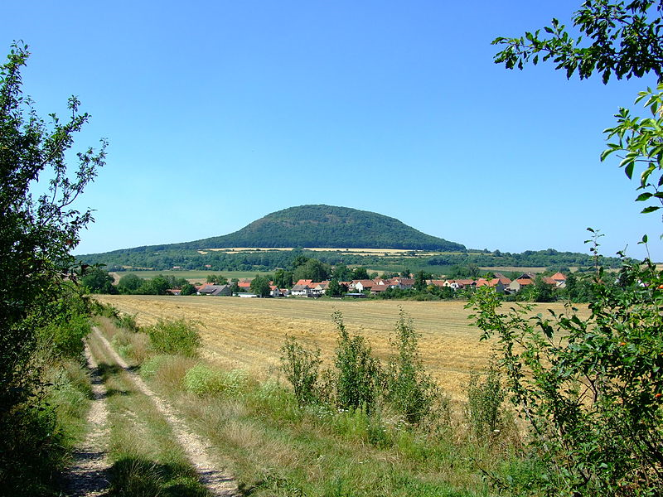
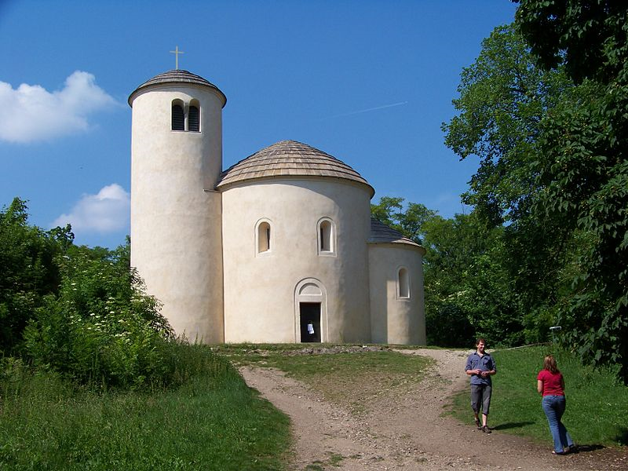
Vyznač na obrázku, kde leží …
Napiš, jak se jmenuje tato rotunda.
………………………....
Jak se jmenuje tato hora?
Vyznač na obrázku, na jakém místě rotunda stojí.

Slide 4
Přečti a odpověz na otázky
V zemi, jež byla rodnou pro Čecha i jeho bratra Lecha, se strhly krvavé boje a ty přivedly Čecha na myšlenku, opustit tuto zem a hledat pro svůj lid novou. Když měli lidé sbaleny své věci, vydali se hledat novou zemi, kde by se usadili. Šli mnoho dní, až došli k vysoké hoře, hoře Říp. Když ráno ještě všichni spali, tak Čech vylezl na horu a rozhlédl se kolem. Pak zvěstoval lidem svým, co viděl a ptal se jich, jak tuto zemi nazvou. Všichni volali, ať ji nazvou Čechovým jménem. Pak začali obdělávat půdu, stavět domy, zkopali louky a nivy a zorali půdu………..
Umíš pověst dokončit ? Dovyprávěj….
Jak se tato pověst jmenuje ?
Víš, kde hora Říp leží ?
Jak se nazývá místo, kde se usadil Lech?

Slide 5
SESTAV SLOVA A ŘEKNI CO O NICH VÍŠ
E
I
Á
S
R
K
J
…………………………………..
U
O
Ř
M
I
K
…………………………………

Slide 6
Zakroužkuj ty pověsti, které patří
do první části
Starých pověstí českých
Dívčí válka
O Bivoji
Boží soud
O Žižkovi
O Přemyslovi
O Krokovi a jeho dcerách
O Čechovi
Lucká válka
O Křesomyslu a Horymírovi
Libušina proroctví
O Libuši
Durynk a Neklan
O Golemovi
O Daliborovi
Opatovický poklad

Slide 7

zdroje
●
Pracovní sešit, Vlastivěda pro 5.ročník, Septima 2008
●
Vlastivěda pro 5. ročník, Septima 1995
●
http://cs.wikipedia.org/wiki/Soubor:%C5%98%C3%ADp,_rotunda_svat%C3%A9ho_Ji%C5%99%C3%AD.jpg
●
http://cs.wikipedia.org/wiki/Soubor:Ctin%C4%9Bves,_%C5%98%C3%ADp_a_obec.jpg
Autorem materiálu a všech jeho částí,
není-li uvedeno jinak, je
Mgr. Lenka Kolstrunková.

